Slide 1

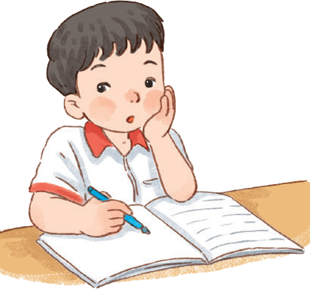
TIẾNG VIỆT 1
Bài 64: iêt iêu yêu

Slide 2




Slide 3

iêt
iêu
iêu
Em yêu sách. Nhờ có sách, em biết nhiều điều hay.
yêu

Slide 4


Slide 5


iêt
iêu
yêu
b
iêt
iêt
biết

Slide 6
iêt
iêt
iêt
chiết
viết
việt
iêu
iêu
iêu
chiều
diễu
kiểu
yêu
yêu
yêu
yêu
yếu
yểu

Slide 7
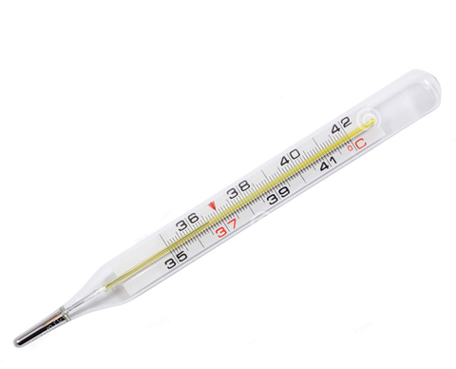
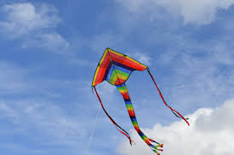

nhiệt kế
con diều
yêu chiều
iêt
iêu
yêu
iêu

Slide 8
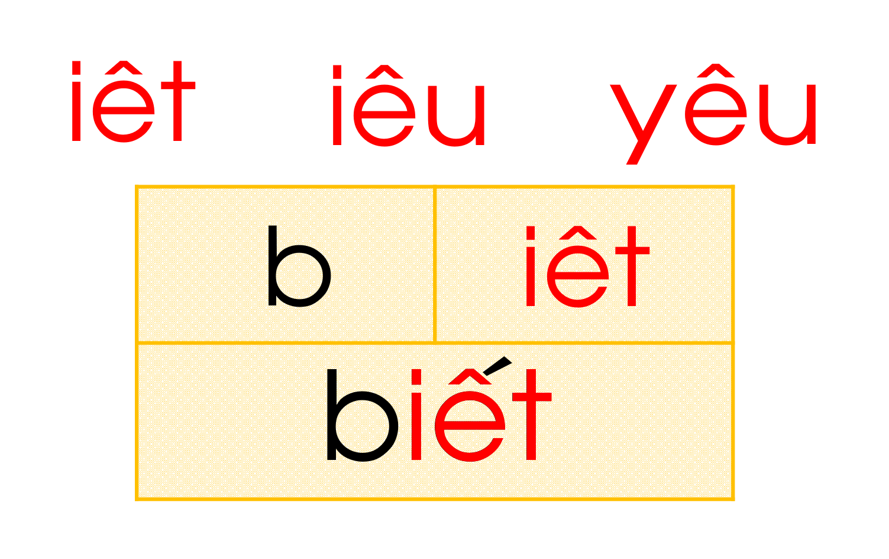
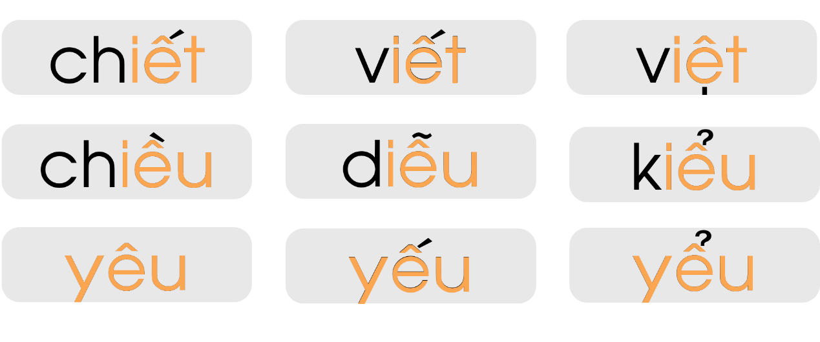
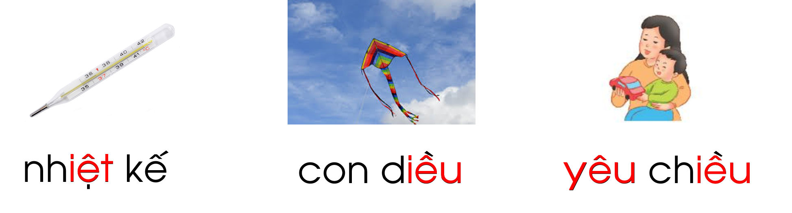

Slide 9


Slide 10
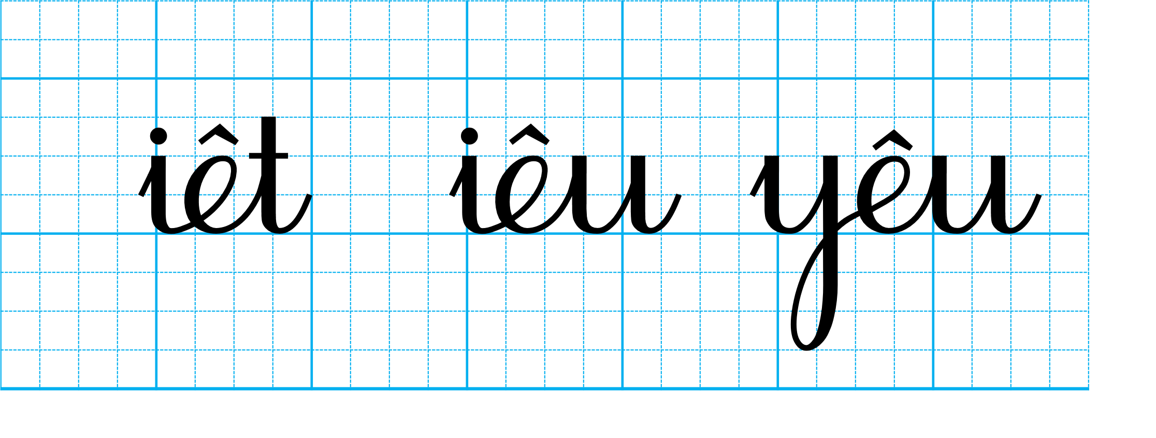

Slide 11
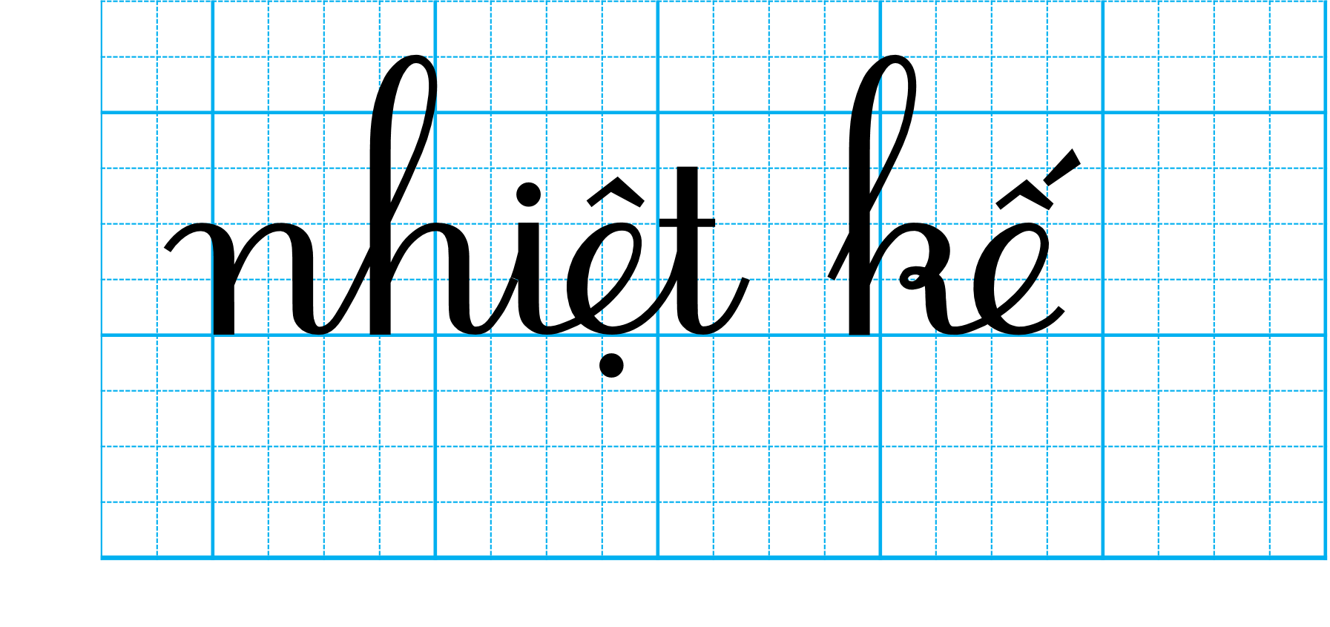

Slide 12
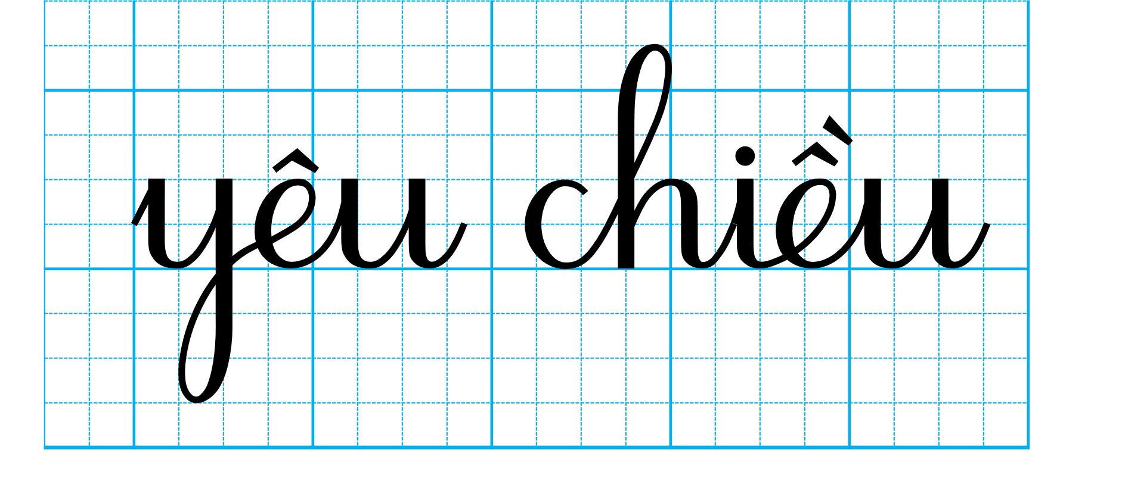

Slide 13


Slide 14
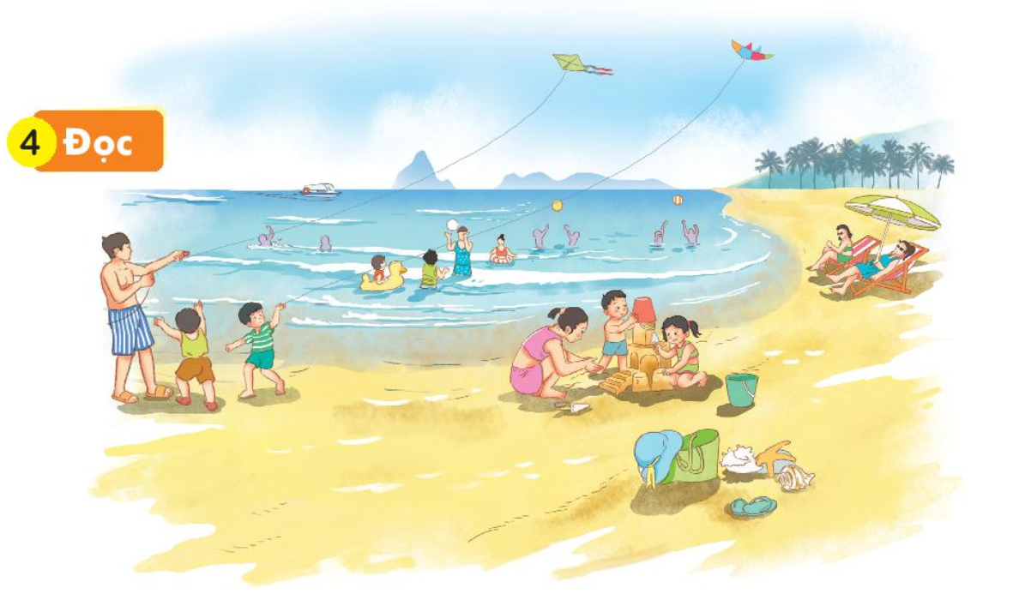


Slide 15
Bố cho Nam và em chơi thả diều. Bố dạy Nam biết cách vừa chạy vừa kéo căng dây và giật giật để con diều có thể bay cao. Hai anh em thích thú ngắm nhìn những cánh diều sặc sỡ, đáng yêu chao liệng trên bầu trời.

Slide 16
Bố cho Nam và em chơi thả diều. Bố dạy Nam biết cách vừa chạy vừa kéo căng dây và giật giật để con diều có thể bay cao. Hai anh em thích thú ngắm nhìn những cánh diều sặc sỡ, đáng yêu chao liệng trên bầu trời.

Slide 17


Slide 18


Thế giới trên bầu trời

Slide 19



Thế giới trên bầu trời

Slide 20


CỦNG CỐ BÀI HỌC

